Slide 1
HAFIZA GELİŞTİRME YÖNTEMLERİ

Slide 2
BAZEN GÜNLERCE ÇALIŞTIKTAN SONRA BİLE ,BİR HAFTA SONRA HAFIZAMIZDA HİÇ BİR ŞEY KALMADIĞINI FARKEDEBİLİYORUZ.
SANKİ HİÇ ÇALIŞMAMIŞÇASINA BÜTÜN
BAĞLANTILAR KOPMUŞ GİBİ GELEBİLİYOR.

Slide 3
Balkan Savaşları,1.Dünya Savaşı, Genetik Kod v.b..
HEPSİNİ AKLIMDA TUTMAM NASIL MÜMKÜN OLABİLİR ?

Slide 4
DOĞRU YÖNTEMLERLE BİLGİLERİ UZUN SÜRELİ AKLIMIZDA TUTUP BAŞARILI OLMAMIZ MÜMKÜN .

Slide 5
BEYNİMİZİ TANIYALIM
Beynimiz söylediklerimize inanan ve hemen uygulamaya koyan bir yapıya sahiptir.Örneğin; bütün gün çok yorgun olduğunuzu söylerseniz beyniniz bir müddet sonra vücudunuza yorgunluk talimatı verebilir.
Öncelikle beynimize doğru talimatları vermeyi öğrenmeliyiz.

Slide 6
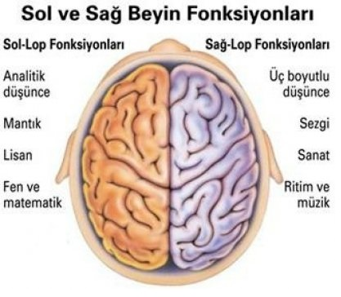
Beynimiz iki ayrı bölümden oluşur ;
Sağ Beyin
Sol Beyin

Slide 7
Aynı zamanda iki tür belleğimiz vardır.
Kısa Süreli Bellek ; Bilgilerin anlık ve geçici süreyle depolandığı bölümdür.
Örneğin ; birisi bir telefon numarası söylediğinde, kısa süreli belleğiniz numarayı duyduğu andan, bunu bir kağıda yazıncaya kadar çalışır.
2. UZUN SÜRELİ BELLEK; Bilgilerin uzun sürekalıcı olarak depolandığı yerdir.Kısa süreli bellekle yakından ilgilidir çünkü, kısa süreli bellekte depolanan öğeler tekrar ve anlamlı ilişkilendirme süreçleri yoluya uzun süreli hale gelebilirler.

Slide 8
ORTAMI DÜZENLEYELİM
Zihnimiz her seferinde sadece tek bir şeye odaklanabilir. Örneğin tv seyrederken aynı anda ders çalışamaz. Yada ders çalışırken ortamda yüksek ses,bilgisayar,tv gibi unsurlar varsa beynimiz daha dikkat çeken unsuru seçer ve sadece ona odaklanır. Dolayısıyla aynı anda ders çalışamaz.
Çalışma ortamınızı bu ilkeye göre düzenlerseniz bilgileri hafızanızda tutmanız daha kolay olur.

Slide 9
AKTİF KATILIMCI OLUN
Ders dinlerken, öğretmene soru sormak,not almak,tahtaya kalkmak gibi eylemlerde bulunmak aktif katılımcı olmak demektir. Bu şekilde aktif katılımcı olarak ders dinlediğimiz zaman bilgilerimiz uzun süreli belleğimize kaydedilmiş olur.Unutma ihtimalimiz azalır.
Bir derste duyduklarınızı kendi cümlelerinizle ifade edebilirseniz yine bilgileriniz uzun süreli belleğe daha kolay geçiş yapar.

Slide 10
UYKUNUZU DÜZENE KOYUN
İyi ve verimli uyku, gece 23:00 da başlar. Beynimiz gece saatlerinde melatonin denilen bir hormon salgılar. Bu hormon gün içerisinde bizi dinç tutar. Bu hormon uyku sırasında ne kadar çok salgılanırsa o kadar çok zinde oluruz.
Bu hormonun salgılandığı 23:00-03:00 arası saatleri uyuyarak geçirmeliyiz.

Slide 11
HAFIZA GELİŞTİRME İÇİN BİR KAÇ KOLAY YÖNTEM
KISALTMALAR
Muhtemelen ilkokul sıralarından itibaren çok sayıda kısaltmayı hafızanızdan atamadınız! Çünkü bu yöntemle beyne giren bilgi gördüğünüz gibi asla kaybolmaz.
Patenti Melik DUYAR’A ait olan “Gökkuşağı Renkleri kısaltması” örneğine inceleyelim.
“ KaT SaY, MeLeMe”

Slide 12
AKROSTİŞ YÖNTEMİ
Örneğin; Marmara Bilgesinin Göllerini akrostiş yöntemini kullanarak nasıl kolay öğrenebiliriz ?
M anyas
U ulubat
S apanca
T erkos
İ znik

Slide 13
Osmanlı Devletinde Duraklama Dönemi Savaşlarını akrostiş yöntemiyle nasıl öğreniriz ?
V enedik
A vusturya
R usya
İ ran
L ehistan

Slide 14
PARÇALAMA YÖNTEMİ
Bir dersi veya yapmamız gereken herhangi bir işi parçalara bölerek daha kolay yolla öğrenebilir veya bitirebiliriz. Örneğin ;
Tc kimlik no: 11354379534
113 543 795 34

Slide 15
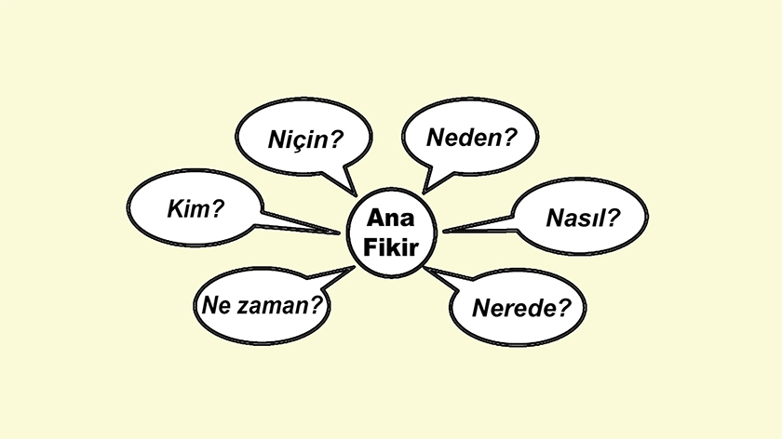
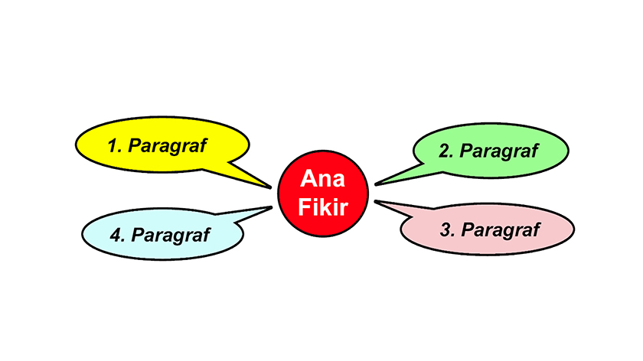
BEYİN HARİTALARI OLUŞTURMA

Slide 16
HİKAYELEŞTİRME
Konuyla ilgili bir hikaye oluşturun veya zaten bildiğiniz bir hikayeyi dramatize edin.
https://www.youtube.com/watch?v=LXsnfG99NhU

